Slide 1
[期终项目] 简单模型机设计实验
前面的几个部件实验中，分别学习了
存储器，运算器，控制器和系统总线
本次实验将计算机组成各部件联系起来，形成协同工作，组建一个具有完整指令功能的简单模型计算机

Slide 2
简单模型机设计实验
实验目的
  在掌握部件单元基础上，构建一台基本模型计算机
  调试并理解机器指令及其相应的微程序运行过程
实验原理
  CPU的组成结构及工作原理
  机器指令的执行过程：一条机器指令从取出到执行结束，由一段相应的微指令序列完成

Slide 3
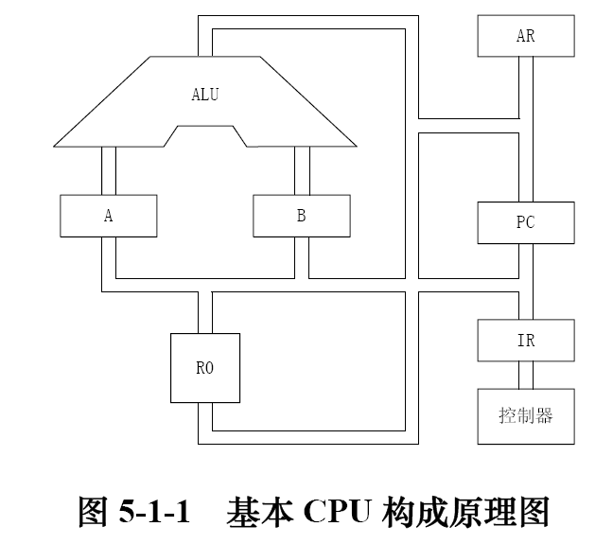
简单模型机设计实验
CPU组成原理图

Slide 4
简单模型机设计实验
CPU的组成
  运算器ALU：完成数据计算或处理
    暂存器A、B
  微程序控制器MC：控制机器指令的分析和译码
  寄存器：用于暂存数据和指令
    通用寄存器R0：用于临时存放中间数据
    程序计数器PC：用于存放下一条指令或数据的地址
    地址寄存器AR：用于存放当前指令或数据的地址
    指令寄存器IR：用于存放当前正在执行的机器指令

Slide 5
简单模型机设计实验
CPU基本功能：读取并执行指令
CPU要完成的工作：
  取指令：读主存，装入寄存器（公共）
  分析指令：指令译码，决定动作（公共）
  执行指令：
    取数据： 从主存或I/O读取操作数（如有）
    处理数据：对操作数进行算术或逻辑运算
    写数据：将执行结果写到主存或I/O

Slide 6
简单模型机设计实验
之前的部件实验过程中，各部件单元的控制信号基本上都是人为模拟产生的，比如：
  运算器实验中的运算控制信号S3-S0
  存储器实验中的读写控制信号WR、RD、IOM0
  对输入、输出设备的控制WR、RD、IOM1
  控制器实验中对微程序强制分支的控制信号P1
本实验中，各部件单元的控制信号和计算机数据通路的控制都是在微程序控制下自动产生的，实现特定指令的功能。

Slide 7
简单模型机设计实验
实验内容
  五条机器指令
    ADD（二进制加法）
    IN（输入）
    OUT（输出）
    HLT（停机）
    JMP（转移）

Slide 8
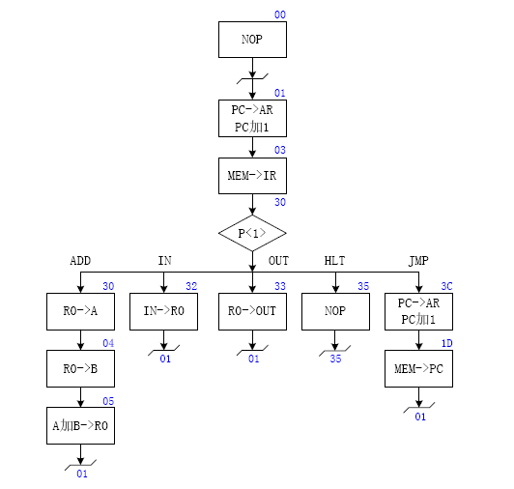
简单模型机设计实验
实验内容
  微指令格式及微代码表，书P47~48
  微程序流程图
  采用P(1)测试字
    测试条件：指令寄存器高六位 IR7~IR2

Slide 9
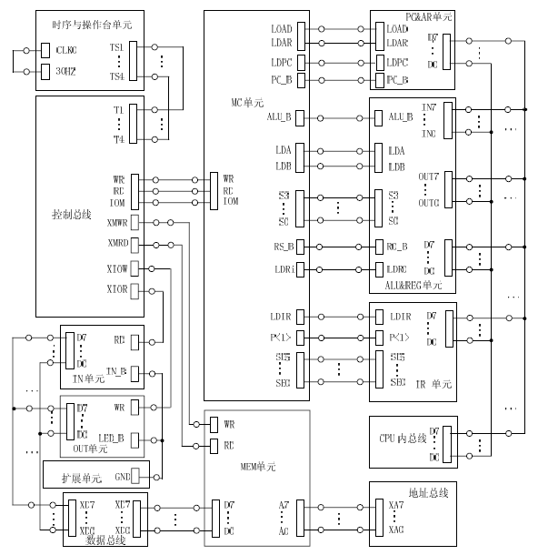
简单模型机设计实验
实验接线图

Slide 10
简单模型机设计实验
实验步骤
  分析并理解机器指令和微指令，参考：C:\TangDu\CMA\Sample\CPU与简单模型机设计实验.txt
  连接实验线路
  手动写入微程序并校验（步骤同控制器实验）
  手动写入程序并校验（五条机器指令）
  联机装载程序
  本机手动运行程序 或 联机运行

Slide 11
实验考核安排
考核方式：操作+答辩（16~17周）
考核范围：
  数字逻辑：组合逻辑（译码器、选择器、加法器）、时序逻辑（触发器、计数器）
  计算机各组成部件的作用及工作原理
    五大部件
    专用寄存器（AR、IR、PC）
  各部件相关的控制信号的作用
    LD** 、 ？_B、（WR、RD、IOM）、S3-S0
  机器指令和微指令的关系
    微指令24位格式（微指令代码表）
    微程序流程图与微指令代码表的对应关系
  机器周期工作过程（单节拍、单周期、单机器指令）

